Slide 1
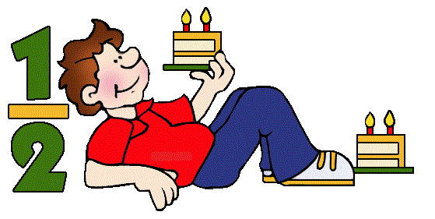
Урок по математике для 6 класса
на тему:
«Сложение и вычитание смешанных чисел»
Учитель математики МОУ «Осташевская СОШ»
Шорникова Светлана Павловна

Slide 2

Цель:
закрепить знания, умения и навыки по теме «Сложение и вычитание смешанных чисел»

Slide 3

План урока:
1. Организационная работа
2. Устная работа
3. Повторение теории
4. Практическая работа
5. Физкультминутка
6. Самостоятельная работа
7. Рефлексия
8. Задание на дом

Slide 4
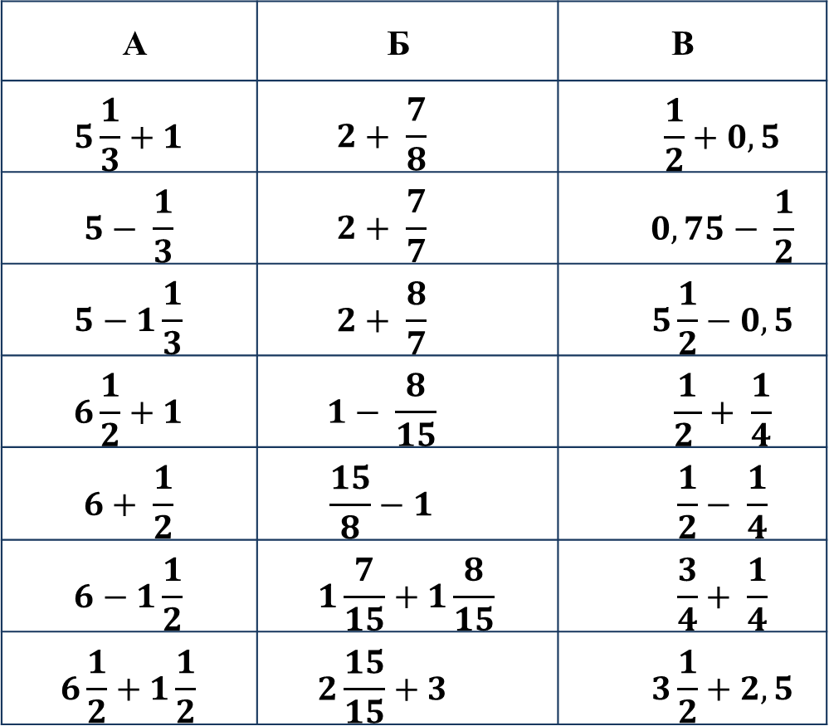
Устная работа
А | Б | В
$$5\frac{1}{3}+1$$ | $$2+ \frac{7}{8}$$ | $$\frac{1}{2}+0,5$$
$$5− \frac{1}{3}$$ | $$2+ \frac{7}{7}$$ | $$0,75− \frac{1}{2}$$
$$5−1\frac{1}{3}$$ | $$2+ \frac{8}{7}$$ | $$5\frac{1}{2}−0,5$$
$$6\frac{1}{2}+1$$ | $$1− \frac{8}{15}$$ | $$\frac{1}{2 }+ \frac{1}{4}$$
$$6+ \frac{1}{2}$$ | $$\frac{15}{8}−1$$ | $$\frac{1}{2}− \frac{1}{4}$$
$$6−1\frac{1}{2}$$ | $$1\frac{7}{15}+1\frac{8}{15}$$ | $$\frac{3}{4}+ \frac{1}{4}$$
$$6\frac{1}{2}+1\frac{1}{2}$$ | $$2\frac{15}{15}+3$$ | $$3\frac{1}{2}+2,5$$

Slide 5

Алгоритм сложения и вычитания
смешанных чисел
Привести дробные части смешанных чисел к общему знаменателю
Сложить/вычесть целые части числа
Сложить/вычесть дробные части числа
Записать ответ
Если необходимо, то дробную часть сократить
Если дробная часть – неправильная дробь, выделить из нее целую часть и прибавить к целой части результата

Slide 6
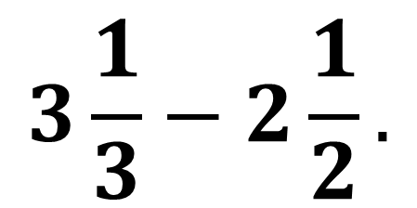
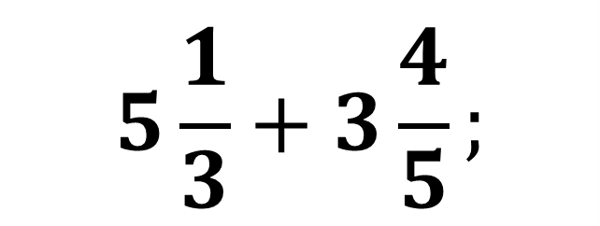
$$5\frac{1}{3}+3\frac{4}{5};$$
$$3\frac{1}{3}−2\frac{1}{2}.$$

Slide 7
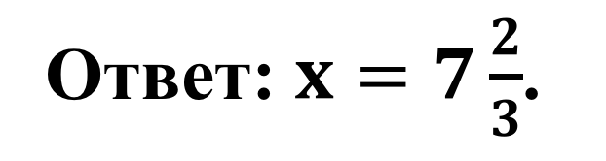
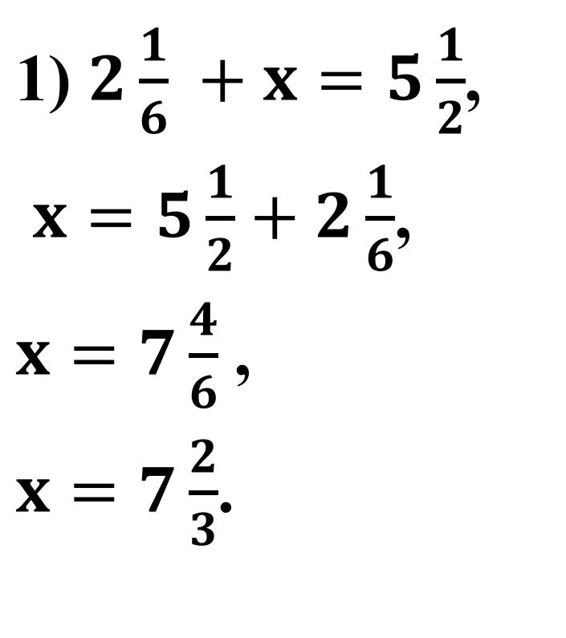
Найди ошибку
1) $2\frac{1}{6} +x=5\frac{1}{2}$, $x=5\frac{1}{2}+2\frac{1}{6}$, $x=7\frac{4}{6}$ , $x=7\frac{2}{3}$.
Ответ: $x=7\frac{2}{3}$.

Slide 8
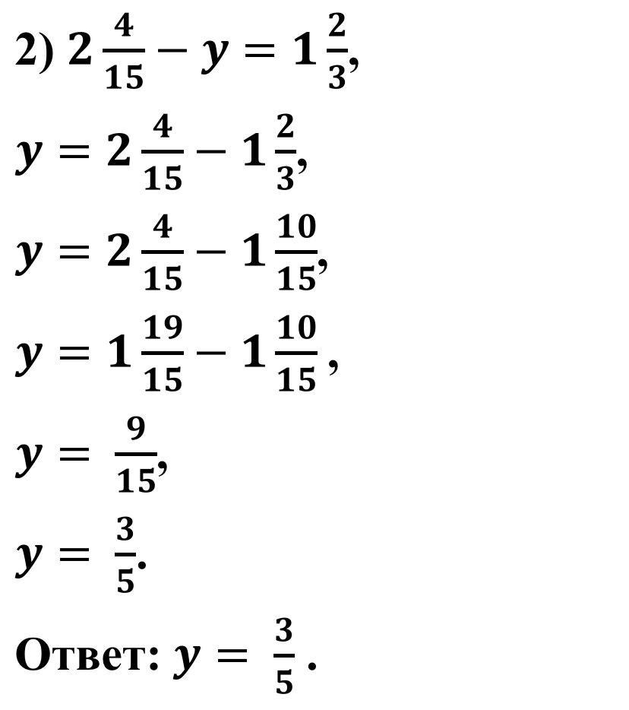
Найди ошибку
2) $2\frac{4}{15}−y=1\frac{2}{3}$, $y=2\frac{4}{15}−1\frac{2}{3}$, $y=2\frac{4}{15}−1\frac{10}{15}$, $y=1\frac{19}{15}−1\frac{10}{15}$, $y= \frac{9}{15}$, $y= \frac{3}{5}$. Ответ: $y= \frac{3}{5}$ .

Slide 9
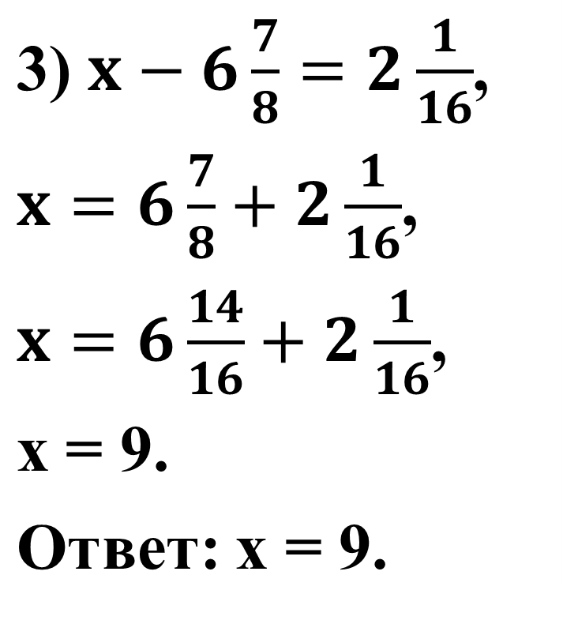
Найди ошибку
3) $x−6\frac{7}{8}=2\frac{1}{16}$, $x=6\frac{7}{8}+2\frac{1}{16}$, $x=6\frac{14}{16}+2\frac{1}{16}$, x = 9. Ответ: x = 9.

Slide 10
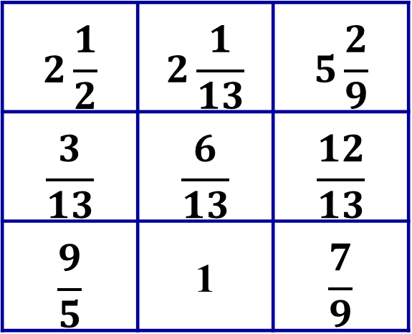
«Магический квадрат»
1) Из первой строки выбрать наименьшее число; 2) Из второй – наибольшее; 3) Из третьей – не наибольшее и не наименьшее; 4) Найти сумму выбранных чисел.
$$2\frac{1}{2}$$ | $$2\frac{1}{13}$$ | $$5\frac{2}{9}$$
$$\frac{3}{13}$$ | $$\frac{6}{13}$$ | $$\frac{12}{13}$$
$$\frac{9}{5}$$ | 1 | $$\frac{7}{9}$$

Slide 11

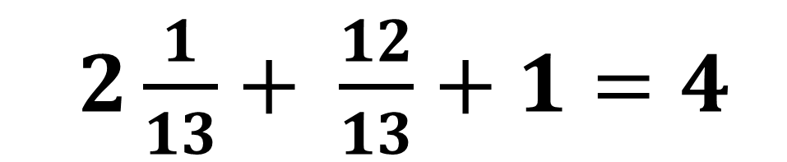
Ответ
$2\frac{1}{13}+ \frac{12}{13}+1=4$

Slide 12

Физкультминутка
«Правильная дробь – правая рука, Неправильная дробь – левая рука, Смешанное число – обе руки»

Slide 13

Самостоятельная работа
Задания перед Вами

Slide 14
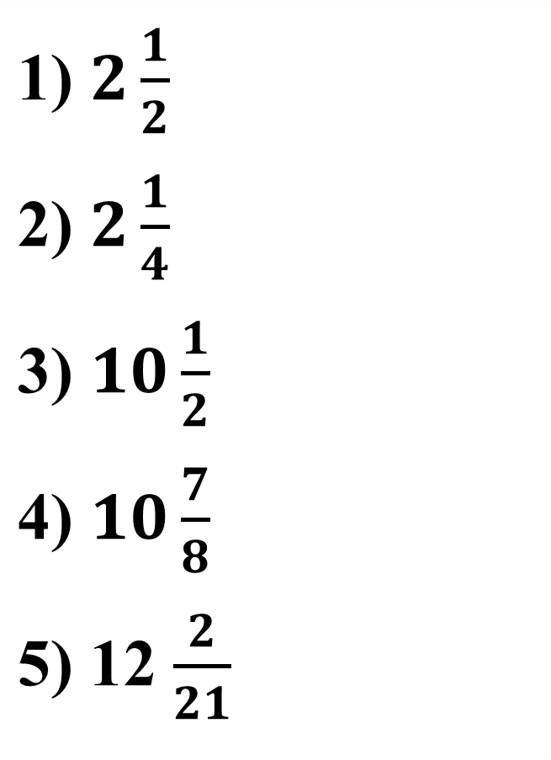
Ответы
1) $2\frac{1}{2}$ 2) $2\frac{1}{4}$ 3) $10\frac{1}{2}$ 4) $10\frac{7}{8}$ 5) 12 $\frac{2}{21}$

Slide 15

Рефлексия

Slide 16

Задание на дом
№417, №418, №426а

Slide 17
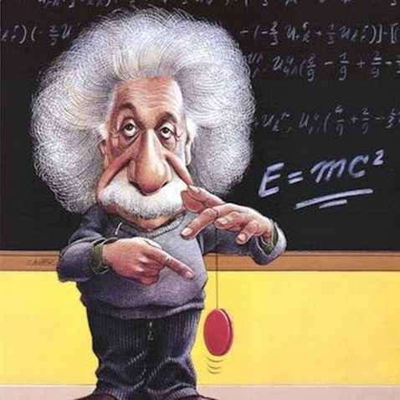
Спасибо за внимание

